Slide 1
Часть 1. Основы алгоритмизации и процедурное программирование

Slide 2
Преподаватель
Капитонов Даниил Дмитриевич
Руководитель направления в Департаменте Информационной безопасности АО «Россельхозбанк»
Член Научно методического комитета Федерации Спортивной и Образовательной Робототехники
Организатор всероссийских соревнований по Робототехнике (РРО)
Судья мировых соревнований по робототехнике (WRO)
Автор 14 научных статей на профильные и не профильные тематики
Ассистент кафедры ИУ-7
Аспирант МГТУ им. Н.Э. Баумана, ИУ-6
Выпускник МГТУ им. Н.Э. Баумана, Бакалавриат ИУ-6 с отличием
Выпускник МГТУ им. Н.Э. Баумана, Магистратура ИУ-6 с отличием

Slide 3
Контакты Капитонов Д.Д.
Почта – dan-16@yandex.ru
TG – D_Kapa
Git с учебными материалами - https://github.com/daniilkapitonov/SM_3_11_KDD

Slide 4
Введение
Паскаль – универсальный язык программирования высокого уровня. Поддерживает структурный и объектный подходы. Первоначально предназначен для обучения студентов, затем, в совокупности со средой программирования Turbo Pascal, стал профессиональным.
Автор языка: Николаус Вирт, Цюрих, Швейцария.
Год создания языка: 1971 г.
В основе языка хорошо продуманные, логически стройные концепции. Язык имеет простой, но хорошо защищенный синтаксис и сравнительно ясную семантику, что упрощает обучение азам программирования.
Синтаксис – правила, определяющие допустимые конструкции языка. «Защищенный» синтаксис предполагает, что предложения языка строятся по правилам, которые позволяют автоматически выявлять большой процент ошибок в программах.
Семантика – правила, определяющие смысл синтаксически корректных предложений. Ясная или «интуитивно-понятная» семантика – семантика, позволяющая без большого труда определять смысл программы или «читать» ее.
Delphi Pascal – одна из реализаций языка программирования Паскаль, используемая в среде быстрой разработки программ Delphi.

Slide 5
Среды программирования
Среда программирования – собранная в единую программную систему совокупность программных средств, предназначенный для разработки программных продуктов. Обычно включает: редактор текстов, компилятор языка программирования, компоновщик, отладчик, библиотеки подпрограмм и/или классов и т.п.
Среда программирования Turbo Delphi – бесплатная для обучающихся (free) версия среды Delphi, которая является частью пакета разработки Windows-приложений Borland Developer Studio 2006. Лицензия дана сроком на 10 лет.
Среда программирования Lazarus – бесплатная профессиональная многоплатформная среда разработки программ, по основным функциональным возможностям совместимая с Turbo Delphi. Имеет схожий интерфейс, но последний включает много отдельных окон, в которых начинающим программистам тяжело разобраться.

Slide 6
Этапы создания ПО
1. Постановка задачи – неформальное описание задачи.
2. Анализ и уточнение требований – формальная постановка задачи и выбор метода решения.
3. Проектирование – разработка структуры программного продукта, выбор структур данных, выбор метода решения, разработка алгоритмов обработки данных, определение особенностей взаимодействия с программной средой и т.п.
4. Реализация – составление программ, их тестирование и отладка.
5. Модификация – выпуск новых версий.

Slide 7
Пример разработки программы
1. Постановка задачи: Разработать программу, которая определяет наибольший общий делитель (НОД) двух целых чисел.
2. Анализ и уточнение требований:
1) Функциональные требования
исходные данные: a, b – натуральные числа; 0 < a, b < ? ;
результат: x – натуральное число, такое, что
x = max {y_{i} / i = 1,n}, где ((a mod y_{i} ) = 0) & (b mod y_{i} ) = 0)
Методы решения:
a) найти делители Y = { y_{i} } и определить x = max {Y};
б) метод Евклида
Пример 1:
a b
24 18
6 18
6 12
6 = 6
Пример 2:
a b
3 4
3 1
2 1
1 = 1

Slide 8
Пример разработки программы (2)
2) Эксплуатационные требования:
а) операционная система – Windows XP и выше (консольный режим);
б) процессор – не ниже Pentium;
в) предусмотреть запрос на ввод данных с клавиатуры;
г) результаты вывести на экран.
3) Технологические требования:
а) язык программирования: Pascal;
б) среда программирования: Turbo Delphi 2006 (free);
в) технология программирования: структурный подход.

Slide 9
Пример разработки программы(3)
3. Проектирование
Виды проектной документации:
1. Структурная схема ПО – показывает взаимодействие по управлению основной программы и подпрограмм.
Основная программа
Подпрограмма
ввода
Подпрограмма
вывода
2. Схемы алгоритмов программы и подпрограмм

Slide 10
Структура консольной программы
Программа – последовательность инструкций, адресованных компьютеру, которая точно определяет, как следует решать задачу.
Program Ex1_01;//Определение наибольшего общего делителя
{$APPTYPE CONSOLE}
Uses SysUtils;
Var a,b:integer;
begin
Write('Input two numbers:');
Readln (a,b);
while a<>b do
if a>b then a:=a-b
else b:=b-a;
Writeln('Result:', a);
Readln;
end.
Заголовок
Раздел описаний
Раздел операторов
Удерживает окно консоли в открытом состоянии, пока пользователь не нажал клавишу Enter

Slide 11
Схема процесса подготовки программы
Текст
Среда
Turbo Delphi
Текстовый
редактор
Исходный
модуль
Объектный
модуль
Ошибки
компиляции
Prog.dpr
(prog.pas)
Компилятор
Библиотеки
п/п
Исполняемый
модуль
Компоновщик
Prog.exe
Ошибки
компоновки

Slide 12
Схемы процессов отладки и выполнения программы
Prog.exe
Отладочная
информация
Отладчик
Исх.
данные
Результаты
Исх.
данные
Результаты
Программа

Slide 13
Глава 1 Простейшие конструкции языка
Delphi Pascal

Slide 14
1.1 Синтаксис и семантика языка программирования
Алфавит языка програмирования Паскаль включает:
1) латинские буквы без различия строчных и прописных;
2) арабские цифры: 0, 1, 2, 3, 4, 5, 6, 7, 8, 9;
3) шестнадцатеричные цифры: 0..9, а..f или A..F;
4) специальные символы: + - * / = := ; и т. д.;
5) служебные слова: do, while, begin, end и т. д.
Синтаксис – правила, определяющие допустимые конструкции языка, построенные из символов его алфавита.
Пример: конструкция «Идентификатор»:
Правильные идентификаторы:
A, a21, n1dw, kkk
Неправильные идентификаторы:
12sdd, ?hjj, s21*5
Буква
Буква
Цифра
Синтаксическая диаграмма

Slide 15
1.2 Константы и переменные. Типы переменных
Константы – данные, не изменяемые
в процессе выполнения программы.
Литералы – константы, указанные
непосредственно в тексте
программы.
Примеры литералов:
а) -25, 2.5,
0.1e6 {= 0,1·10⁶} – числовые литералы;
б) $2a – шестнадцатеричное число;
в) true, false – логические константы;
г) 'd', #65 = 'A' – символьные константы;
д) 'abcd' – строковая константа;
е) nil – адресная константа.
Данные
Константы
Переменные
Константы
Литералы
Поименованные

Slide 16
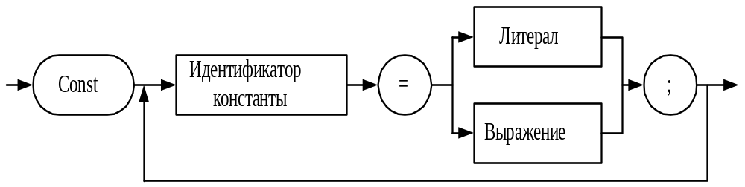
Поименованные константы
Поименованные константы – константы, обращение к которым выполняется по имени. Объявляются в разделе описаний:
Пример:
Const min = 0; max = 100;
center = (max - min) div 2;

Slide 17
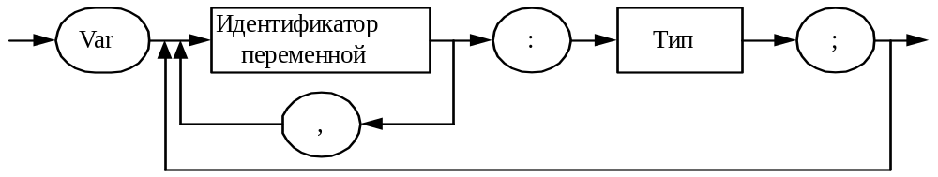
Переменные
Переменные – поименованные данные, которые могут изменяться в процессе выполнения программы. Объявляются также в разделе описаний:
Пример:
Var a,b:integer;
c:real;
При установленной опции Extended syntax {$X+} (расширенный синтаксис) переменным при объявлении можно задавать начальные значения.
Пример:
Var a:integer=56; b:integer=85;

Slide 18
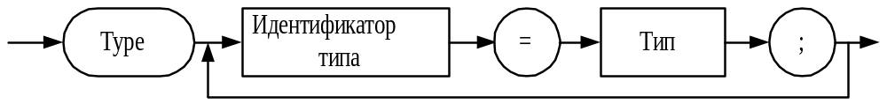
Типы данных
Тип – описатель данных, который определяет:
а) диапазон изменения значения переменной, задавая размер ее внутреннего представления;
б) множество операций, которые могут выполняться над этой переменной.
Для объявления новых типов данных используется конструкция:
Пример:
Type date = 1..31; // объявление нового типа данных
Var d1:date; // объявление переменной этого типа

Slide 19
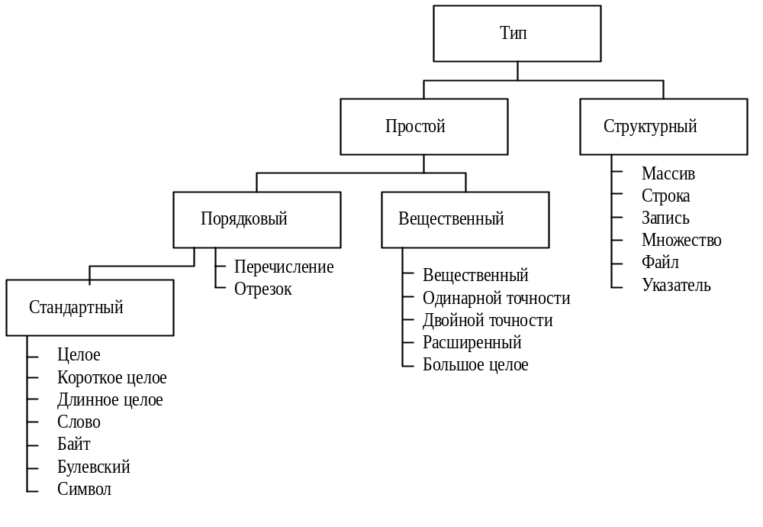
Классификация типов данных языка

Slide 20
Основные стандартные типы данных Delphi Pascal
1. Целые типы:
Integer, LongInt (4 байта со знаком): -2147483648..2147483647;
SmallInt (2 байта со знаком): -32768..32767
ShortInt (1 байт со знаком): -128..127;
Word (2 байта без знака): 0..65535;
Byte (1 байт без знака): 0..255.
Пример: Var a,b:word;с:shortint;
2. Символьные типы:
Char, AnsiChar (1 байт без знака) – код символа по таблице ANSI;
WideChar (2 байта без знака) – код символа по таблице Unicode
3. Булевский тип:
Boolean (1 байт без знака: 0 – false, 1 - true)
Знак
1 бит
Двоичное
число

Slide 21
Порядковые типы
4. Перечисление – значения переменных этого типа описываются явно (перечисляются).
Пример:
Туpe Day = (Mon, Tue, Wed, Thu, Fri, Sat, Sun);
Var D:Day;
или
Var D:(Mon, Tue, Wed, Thu, Fri, Sat, Sun);
D:=Fri; // присваивание переменной D значения Fri
5. Отрезок – значения переменных этого типа входят в определенный диапазон значений стандартного типа.
Пример:
Туpe Date = 1..31; // значения – числа от 1 до 31
Var DataN: Date;
или
Var DataN: 1..31;
Значения переменных

Slide 22
Функции порядковых типов данных
1. Ord (<Выражение порядкового типа>) – возвращает номер значения по порядку (не применима к 64 битным аргументам).
Пример: Ord(’A’)= 65 // номер символа в таблице ANSI
2. Pred (<Выражение порядкового типа>) – возвращает предыдущее значение.
Dec(<Целое>) – возвращает значение, уменьшенное на 1.
Пример: N:=5; k:= Pred(N){k=4}; m:= Dec(N){m=4};
3. Succ (<Выражение порядкового типа>) – возвращает следующее значение.
Inc(<Целое>) – возвращает целое, увеличенное на 1.
Пример: N:=5; k:= Succ(N){k=6}; l:= Inc(N){l=6};
4. High (<Идентификатор>) – возвращает самое большое значение типа, также работает со строками и массивами (см. далее).
5. Low(<Идентификатор>) – возвращает самое маленькое значение типа, также работает со строками и массивами (см. далее).

Slide 23
Вещественные типы
Вещественные числа представляются в компьютере с ограниченной точностью, определяемой разрядной сеткой.
Формат внутреннего представления:
-0.5·10²³
Стандартные вещественные типы:
Тип Значащих Диапазон
цифр порядка
Real (8 байт) (в старших версиях) 15-16 -324..308
Single (4 байта) 7-8 -45..38
Double (8 байт) 15-16 -324..308
Extended (10 байт) 19-20 -4951..4932
Comp (8 байт) 19-20 -2⁶³+1..2⁶³-1
Порядок
Мантисса
Знак мантиссы (1 бит)
Порядок
Мантисса

Slide 24
1.3 Выражения
Арифметические операции – применяют к вещественным и целым константам и переменным:
+, -, *,
/ {вещественное деление},
div {целочисленное деление},
mod {остаток от деления}
Пример:
var a: integer = 5; b: integer = 3;
…
a+b
a div b
a mod b
a / b
(a+b)/(a-b*a)
8
1
2
1.6667

Slide 25
Выражения (2)
2. Операции отношения (больше, меньше, равно и т.д.) – применяют к числам, символам, строкам – в результате получают логическое значение:
< {меньше}, >{больше}, ={равно},
<>{не равно}, <={меньше или равно}, >={больше или равно}
Пример:
var a: integer = 5; b:integer = 3;
…
a > b
a = b
true
false

Slide 26
Выражения (3)
3. Логические операции – применяют к логическим значениям – результат логическое значение.
not {НЕ}
false | true
true | false
and {И}
or {ИЛИ}
xor {исключающее ИЛИ}
 | false | true
false | false | false
true | false | true
 | false | true
false | false | true
true | true | true
 | false | true
false | false | true
true | true | false
Примеры:
a:=true; b:=false;
a and b {false}
a or b {true}

Slide 27
Выражения (4)
4. Поразрядные операции – выполняются поразрядно, применяют к целым, результат – целое число:
not, and, or, xor, shr {сдвиг вправо}, shl {сдвиг влево}
Пример:
var a:SmallInt = 5;
…
not a
a shl 2
00000000 00000101 ⇒ 11111111 11111010
{поразрядное НЕ}
5₁₀
65530₁₀
00000000 00000101 ⇒ 00000000 00010100
{cдвиг влево на два разряда}
5₁₀
20₁₀

Slide 28
Математические функции
В выражениях можно использовать следующие математические функции:
Pi // число π
abs(<Целое или вещественное выражение>) // абс. значение
sqr(<Целое или вещественное выражение>) // x²
sqrt(<Вещественное выражение>) // √x
exp(<Вещественное выражение>) // e^{x}
ln(<Вещественное выражение>) // ln x
sin(<Вещественное выражение>)
cos(<Вещественное выражение>)
arctan(<Вещественное выражение>) // arctg x
frac(<Вещественное выражение>) // дробная часть числа
int(<Вещественное выражение>) // целая часть числа
randomize // подготовка датчика случайных чисел
random (<В. выр.>) // генерация вещественного случайного числа
0 ≤ x < 1;
random (<Ц. выр. >) // генерация целого случайного числа
0 ≤ i < Целое;

Slide 29
Правила вычисления выражений
1. Порядок выполнения операций определяется приоритетами и скобками
Операции Приоритет
@, not 1
*, /, div, mod, and, shr, shl 2
+, -, or, xor 3
<, >, <=, >=, =, <> 4
Пример:
1) x(x+2)
y(y-1)
2) (a < b) and (b>=1)
⇒ x*(x+2) / y / (y-1) или x*(x+2) / ( y*(y-1))

Slide 30
Правила вычисления выражений (2)
2. При выполнении арифметических операций над числами различных типов автоматически осуществляется неявное преобразование:
целого и вещественного типов – к вещественному,
с разными интервалами представлений – к типу с большим интервалом.
Пример:
var a:single; k:integer;
…
a/k // число k преобразуются к типу single
3. При сравнении вещественных чисел из-за их неточного представления проверку равенства и неравенства следует осуществлять с явным указанием допуска.
Пример:
Var x,y:single;
x <> y ⇒ abs(x-y) > 1e-10
x = y ⇒ abs(x-y) < 1e-10

Slide 31
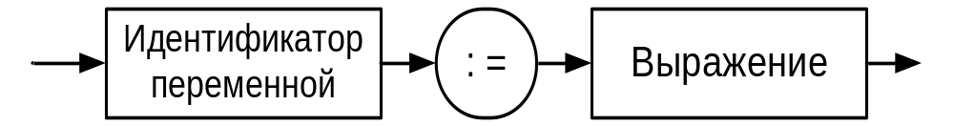
1.4 Оператор присваивания
Используется для изменения значений переменных.
Пример:
Var v:integer; a,b:single;
… a:= v*b / 2.0;
Корректное выполнение оператора предполагает, что результат вычисления и переменная правой части одного типа или совместимы по типу.
По правилам совместимы:
а) все целые типы между собой;
б) все вещественные типы между собой;
в) отрезок базового типа и базовый тип;
г) два отрезка одного и того же базового типа;
д) символ и строка.
single
single

Slide 32
Неявное преобразования типов
Если типы результата и переменной не совпадают, но совместимы, то при выполнении присваивания выполняется неявное автоматическое преобразование.
Пример:
Var L:LongInt; E,x:extended; I:integer; R:Single;
Begin …
R:= I * E / (x+L);
Преобразование будет выполнено неявно (автоматически)
Single
Extended!
Если результат не умещается в разрядную сетку переменной, то автоматически генерируется ошибка «Переполнение разрядной сетки».
Исключение! Для получения ошибки переполнения при работе с целыми числами необходимо установить опции компилятора Overflow checking {$Q+} и Range checking{$R+}.

Slide 33
Явное преобразования типов
Для несовместимых типов результата и переменной, в которую его необходимо занести, при выполнении присваивания необходимо явное преобразование типов, например, посредством специальных функций:
trunc(<Вещественное выражение>) – преобразует вещественное число в целое, отбрасывая дробную часть.
round(< Вещественное выражение>) – округляет вещественное число до целого по правилам арифметики.
Пример: trunc(4.5) = 4, round(4.5) = 5
ord(<Порядковое выр.>) – преобразует значение в его номер.
Пример: ord(’A’) = 65.
chr(<Ц. выр.>) – преобразует номер символа в символ.
Пример: chr(65) = ’A’.

Slide 34
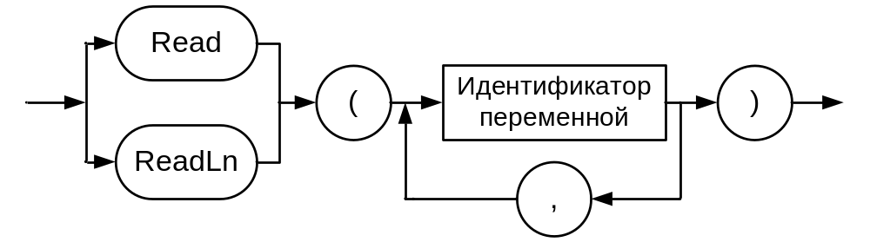
1.5 Процедуры ввода-вывода
Ввод – операция по передаче данных от источника в память компьютера.
Вводимые числа разделяют пробелами или записывают на разных строках. По типу они должны соответствовать типам переменных.
ReadLn в отличие от Read после выполнения операции чтения переводит курсор ввода на следующую строку.
Read(a,b);
а) 30 40
б) 30
40
ReadLn(a,b);
a) 30 40
б) 30
40
ReadLn(a); ReadLn(b);
б) 30 40
40

Slide 35
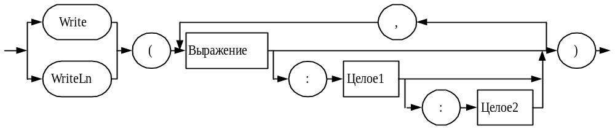
Процедуры ввода-вывода (2)
Вывод – операция по передаче данных из компьютера на внешнее устройство.
Целое1 – ширина поля вывода (число прижимается к правой границе);
Целое2 – количество выводимых цифр дробной части числа.
WriteLn – после вывода переводит курсор на следующую строку.
Пример: Var a:integer=3; b:real=5.2;…
writeln(a:3,b:6:2);
Результат: _ _ 3 _ 5 . 2 _

Slide 36
Задачи Глава 1

Slide 37
Программа определения корней кв. уравнения
program Ex1_2;
{$APPTYPE CONSOLE}
Uses SysUtils;
Var A,B,C,D,E,X1,X2:Single;
Begin
WriteLn('Input A,B,C');
ReadLn (A,B,C);
WriteLn('A=',A:3:1,' B=',B:3:1,' C=',C:3:1);
D:=sqrt(sqr(B)-4*A*C);
E:=2*A;
X1:=(-B+D)/E;
X2:=(-B-D)/E;
WriteLn('X1=',X1:10:6,' X2=',X2:10:6);
ReadLn;
End.

Slide 38
Задачи:
1. Ввести два целых числа. Вывести результаты выполнения над ними 6-и арифметических действий (+ , - , * , / , DIV, MOD).
2. Ввести символ. Определить его код по таблице ASCII. Используя значение кода в качестве величины радиуса, вычислить длину окружности, площадь круга и объем шара.
3. Ввести целое пятизначное число. Вычислить кубический корень из произведения чисел, соответствующих его значащим цифрам.
4. Определить площадь треугольника по заданным координатам его вершин и его углы.

Slide 39
Глава 2 Управляющие конструкции

Slide 40
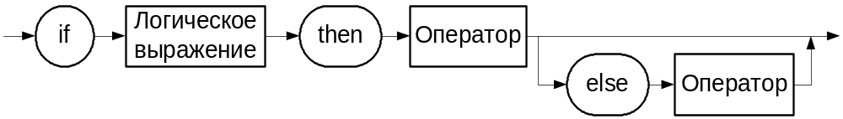
2.1 Оператор условной передачи управления
Оператор условной передачи управления используется при обработке вариантов вычислений и реализует конструкцию ветвления.
Оператор – простой или составной оператор языка.
Составной оператор – блок операторов в операторных скобках
begin …end.
Пример. Разработать программу, которая вводит число от 0 до 15 и выводит его шестнадцатеричный эквивалент, например:
8 ⇒ ‘8’
12 ⇒ ‘С’

Slide 41
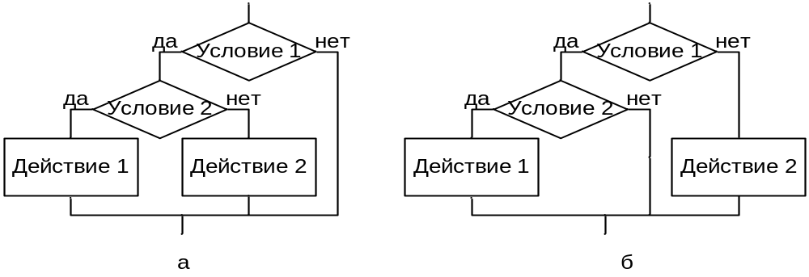
Правило вложения
if <Условие1> then
if <Условие2> then <Действие1>
else <Действие 2>
begin
end
Ветвь else относится к ближайшему if.
Для реализации варианта б используют begin …end:
if <Условие1> then
begin if <Условие2> then <Действие1> end
else <Действие 2>

Slide 42
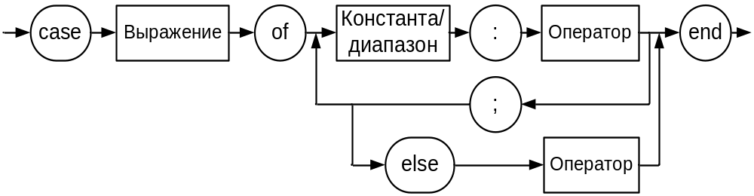
2.2 Оператор выбора
Оператор позволяет программировать несколько вариантов решения.
Пример:
case 1+2*j of
3: z:=sin(x);
-1..1,10: z:=cos(x);
else z:=0;
end;
Пример. Разработать программу, вычисляющую значения функции. Функция
выбирается пользователем из нескольких заданных.
Enter cod:
1 – y=sin x
2 – y=cos x
3 – y=exp x

Slide 43
Схема алгоритма
Начало
Kod , x
key:=true
Kod
1
2
3
Иначе
y:=sin(x)
y:=cos(x)
y:=exp(x)
key:=false
нет
Key
да
Error
x, y
Конец

Slide 44
Задачи Глава 2

Slide 45
Программа отображения 16-тиричных эквивалентов
Program Ex2_1;
{$APPTYPE CONSOLE}
uses SysUtils;
Var Ch:char; n:Integer;
Begin
Write('Input n:');
ReadLn(n);
if (n>=0)and(n<=15) then
begin
if n<10 then
Ch:=chr(ord('0')+n)
else
Ch:=chr(ord('A')+n-10);
Write ('n=',Ch);
end
else WriteLn('Error');
ReadLn;
End.
Начало
n
нет
n>=0 и
n<=15
да
нет
да
n<10
Ch:=‘A’+n-10
Ch:=‘0’+n
Error
Ch
Конец

Slide 46
Задачи:
1. Ввести три числа. Определить и вывести наименьшее из них. Если оно отрицательное, то возвести его в квадрат и вывести.
2. Вычислить значения y по одной из формул:
при x<=0;
при 0<x<=1;
y = lg(x) при x>1.
3. Разработать программу, которая для двух введенных чисел позволяет выполнять одно из четырех арифметических действий (использовать оператор выбора).

